Slide 1
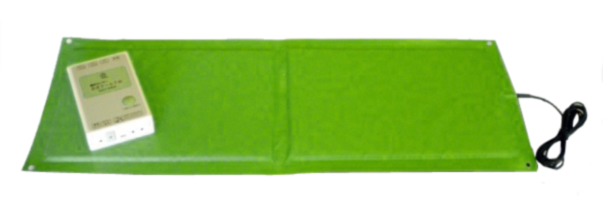


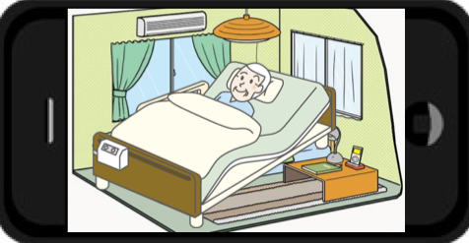
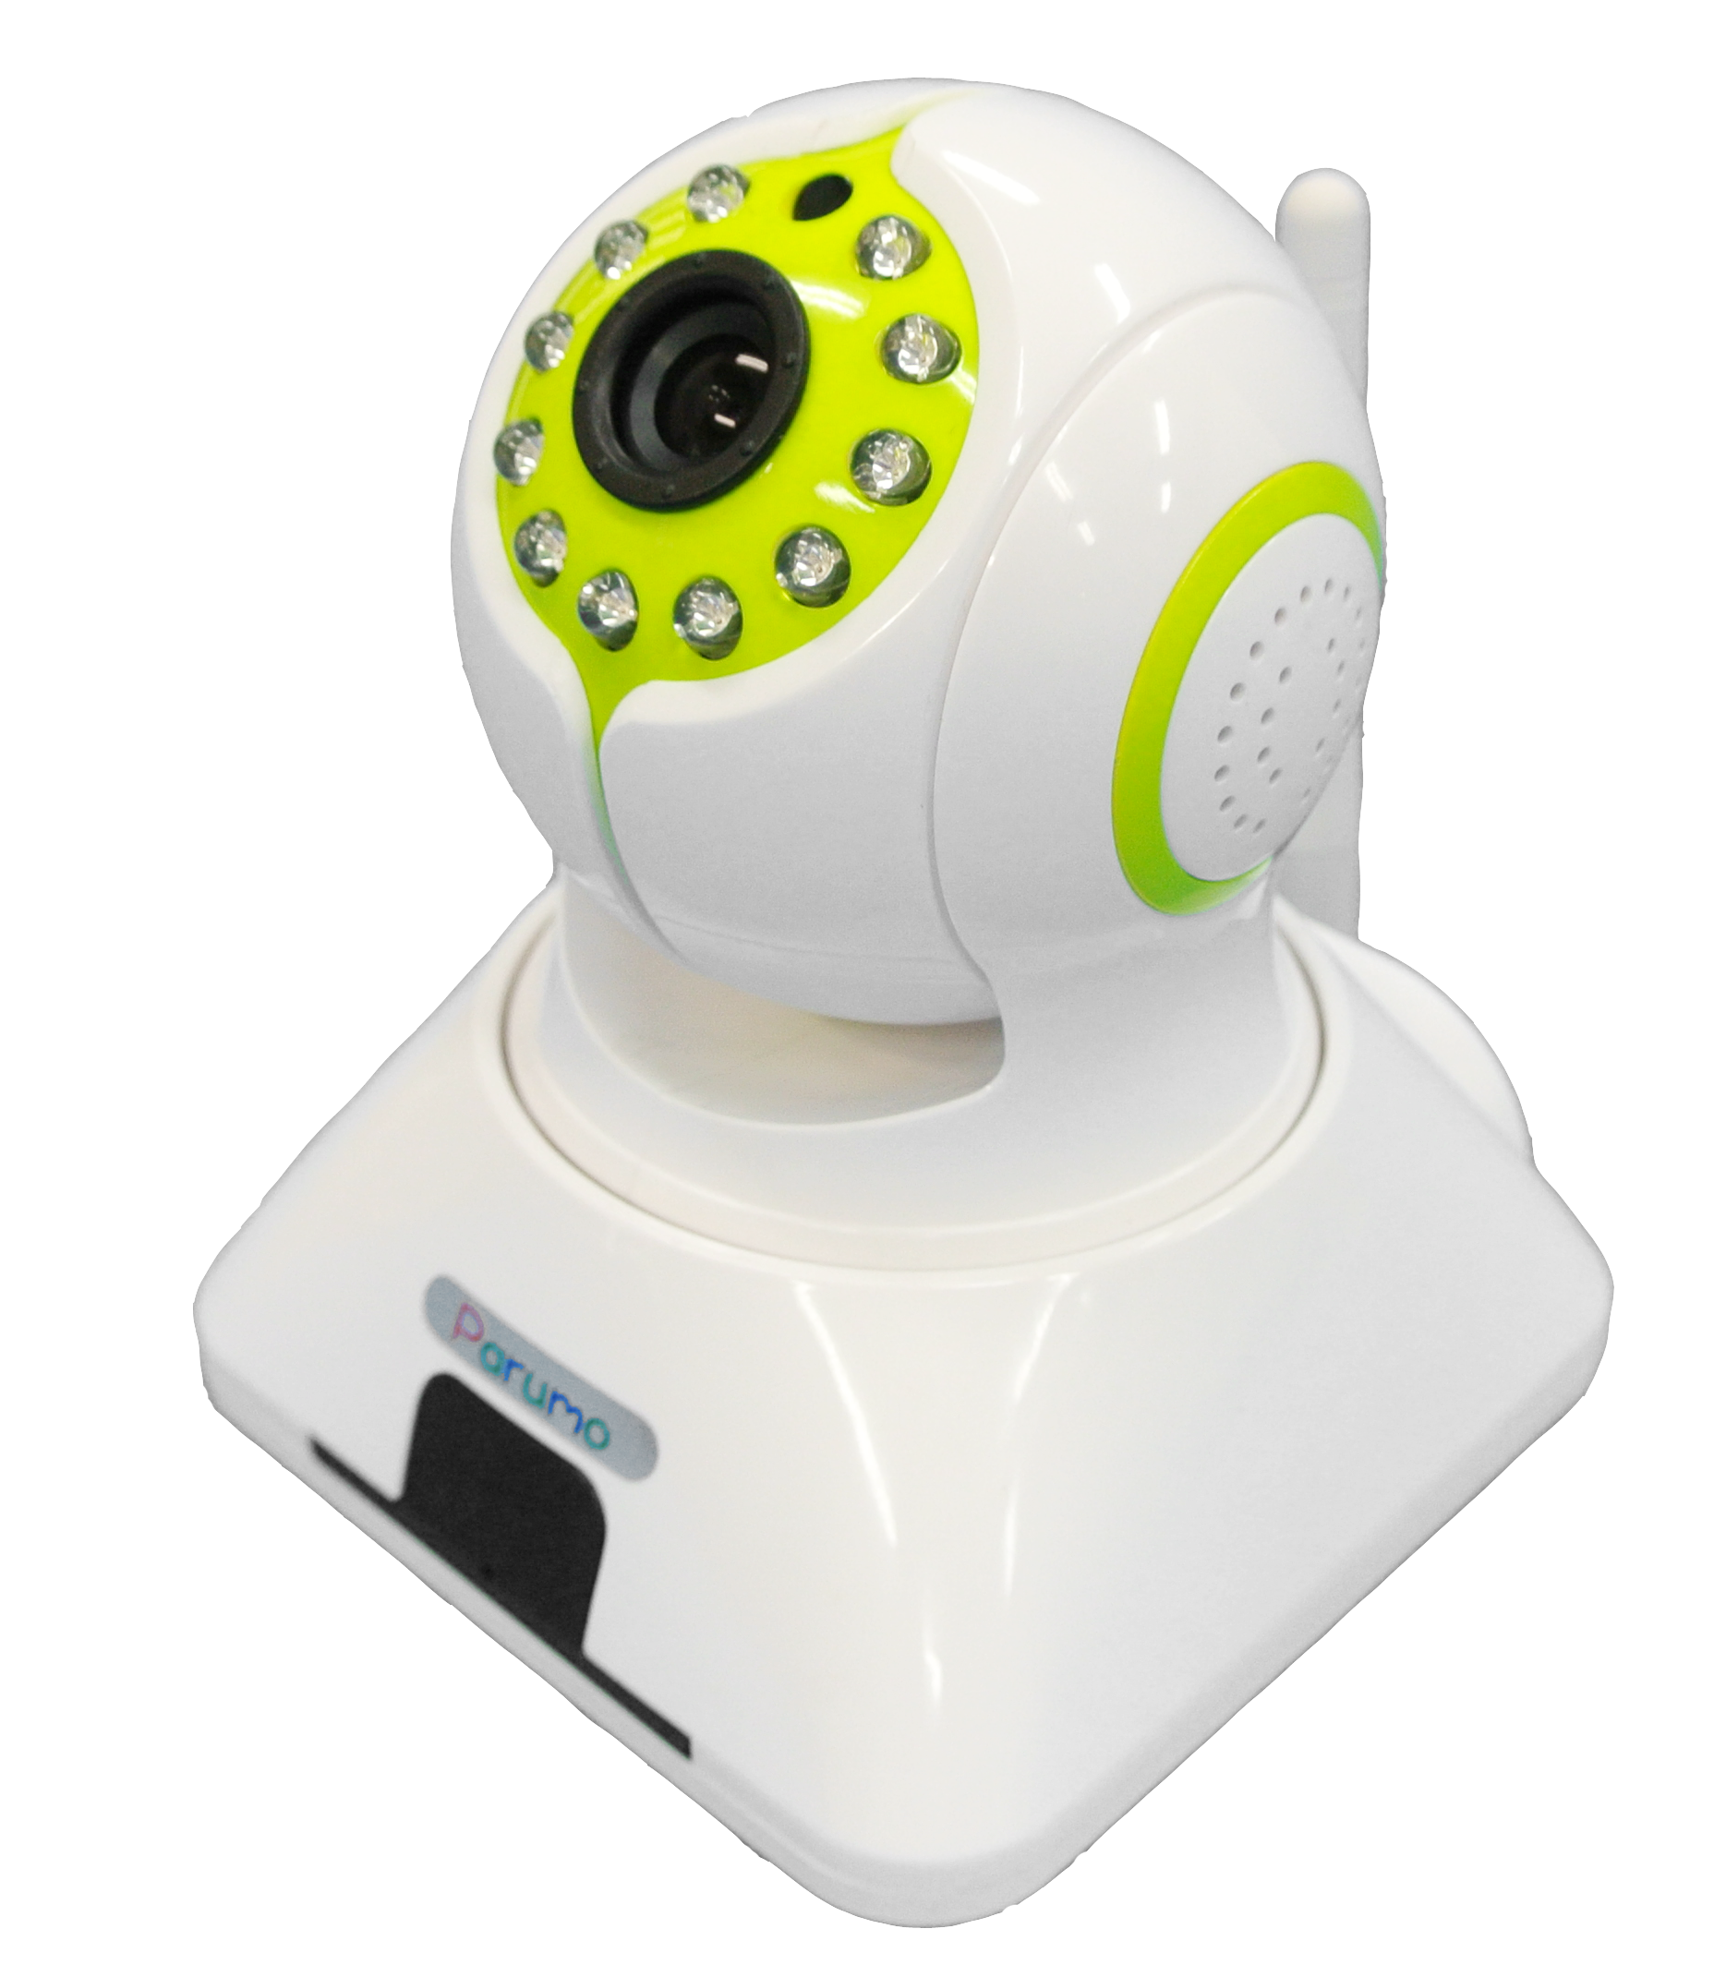

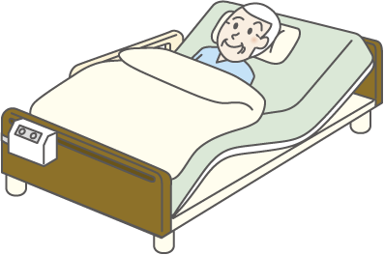



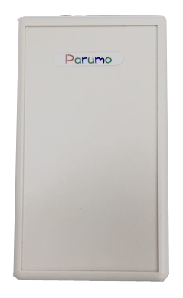



プレスリリース
201６年４月1８日 株式会社
パルモケアシステム
業界初！高齢者が動くだけでスマホで見守り
～センサーの変化をスマホに通知、即座に映像と音声で見守る、
新たなシステムが登場しました！ 介護の現場が変ります～
◆ 静岡県から発信！業界初の介護の負担を軽減できる高齢者見守りシステムが登場！
◆ 離床センサーなどの見守りセンサーの変化をスマホに通知します。それだけでなく・・
スマホから即座にカメラを起動し、動画映像で確認でき、声かけができます！
◆ 離れていても、見守れる 見守りホットライン “パルモケアシステム”
◆ 福祉用具貸与マーク取得申請中（2015年福祉用具貸与マーク認定機器の変更に呼応）
株式会社 iSEEDアイシード(静岡県沼津市 代表 井澤庄次)は、離床センサーやマットセンサーなど の高齢者の動作を感知するセンサーの変化を、インターネットを通じてスマホやタブレットに通知す るシステム “パルモケアシステム”を4月18日発売開始いたしました。通知するだけでなく、即座に 遠隔でカメラを起動し、カメラ映像を確認でき、カメラの回転と音声の声かけが可能な、業界初の見 守りシステムです。2015年、痴呆性徘徊検知器機で、スマホなど外部へ通知するものの福祉用具貸与 マークの取得が可能な制度変更がありました。iSEEDでは、これに呼応して“パルモケア システム”を開発し、今回全国発売に至りました。介護負担が増加し、人手不足が社会問題化しています。パル モケアシステムによって、介護現場の負担軽減に貢献していきたいと考えます。
◆センサーの変化をスマホへ、スマホから即座に映像で状況把握ができます
お父さん
外に出ないでね
すぐに行くから
インターネット
離床センサー
微弱無線
状況に応じ、
即時対応
360°回転で隅々まで
パルモケア
Safety Finder
複数に通知が可能
iSS-120
映像を見な
がら声かけ
マットセンサー
お父さん
外に出ないでね
すぐに行くから
【他にない特徴】センサーの変化をスマホに通知＋即座にカメラを起動、３６０度回転、声かけ可能
離床センサーやマットセンサー等の変化をインターネット経由でスマホにお知らせします。それだけでなく、その通知画面を操作すると即座に映像で確認ができる業界初の見守りシステムです。さらにスマホのアプリから、カメラを３６０度回転し、倒れていないかなどの確認ができ、またスマホから声をかけることが可能です。
【背景と今後の展開】超高齢化社会の一つの解決策。厚労省、経産省主導の介護ロボットの推進に呼応
超高齢化社会，大介護時代が進行しています。高齢者ご本人とともに、支える家族、介護事業者、自治体の負担が増大しています。このような時代に、インターネット経由の見守りシステム（介護ロボット）が厚労省、経産省で推進されています。介護保健制度の変更により、「地域包括ケアシステムの構築」、24時間対応の「定期巡回・随時対応型訪問介護看護サービス」の推進されます。パルモケアシステムはこのサービスにおいて、機能を最大に発揮できるものと考えます。
【販売ルート】介護福祉用品や医療用品の販売会社様経由で、日本全国で販売を進めていきます
またインターネットショップでの販売も開始します。価格は基本のパルモケアSafety Finder（iSS-120）70,000円、各種センサーとの組合せ販売となります。詳しくは、以下をチェック、またはご連絡下さい。
ホームページ http://i-seed.co.jp
株式会社 iSEED (アイシード) ☎055-900-1003 📩メールinfo@i-seed.co.jp
静岡県沼津市岡一色725-1 沼津インキュベートセンターA-4

Slide 2






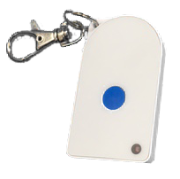
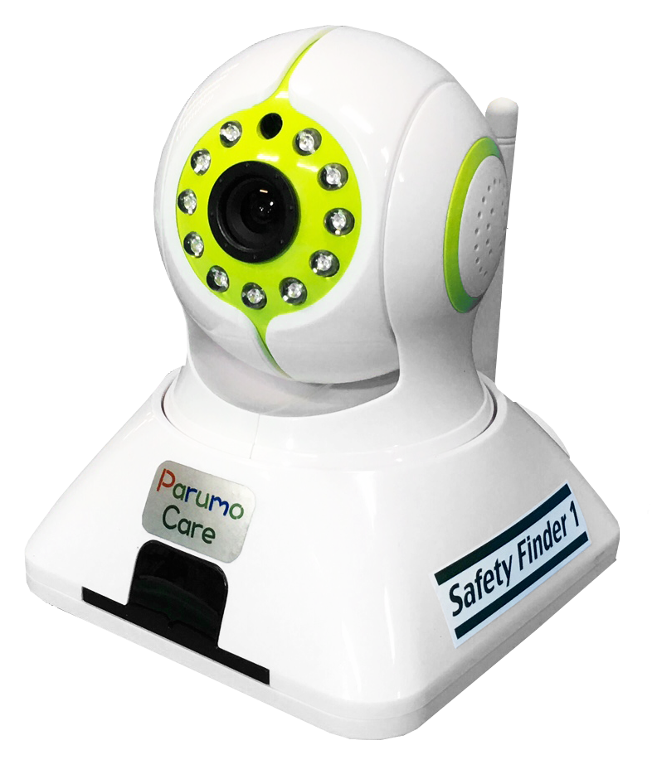

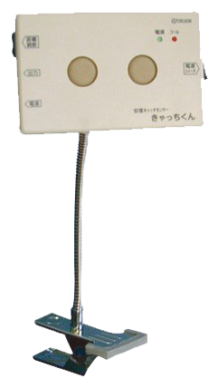
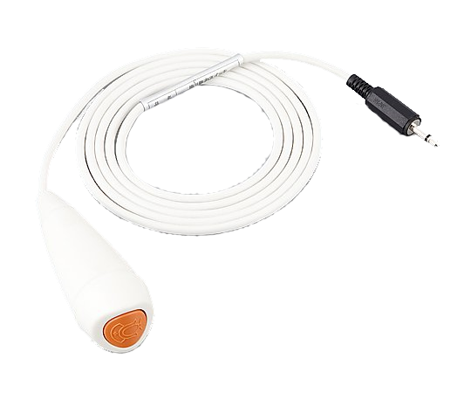
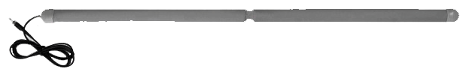

認知症老人徘徊感知機器
パルモケアシステム
パルモケアシステム
業界初の新しい見守りシステムが登場しました！
各種センサーの変化をスマホに連絡！
即座に映像で確認できる、声かけができる
見守りホットライン！パルモケアシステム
持運びボタン
（小電力無線）
カメラ
動体検知
ベッド離床センサー
マットセンサー
移動センサー
パルモケア
Safety Finder
微力呼出しボタン
ベッドサイドセンサー
iSS-120
特徴機能
豊富な機能
どこにいても安全に見守りたいというご要望に応え、外部のスマホやタブレットに通知する機能を装備しました。遠隔から、即座に、カメラを起動し、映像で状況を把握でき、また遠隔から声かけができます。どこにいても安心のホットラインです。通知機能には、インターネットの接続が必要です。
◆カメラ動体検知機能
◆カメラ横３６０°，縦９０° 遠隔操作
◆赤外線LEDによる自動夜間照明
◆天井、壁設置可能
◆録画機能（オプション）
◆持運びボタンは小電力無線で長距離
◆ナースコール接続との併用に分配器準備

Slide 3
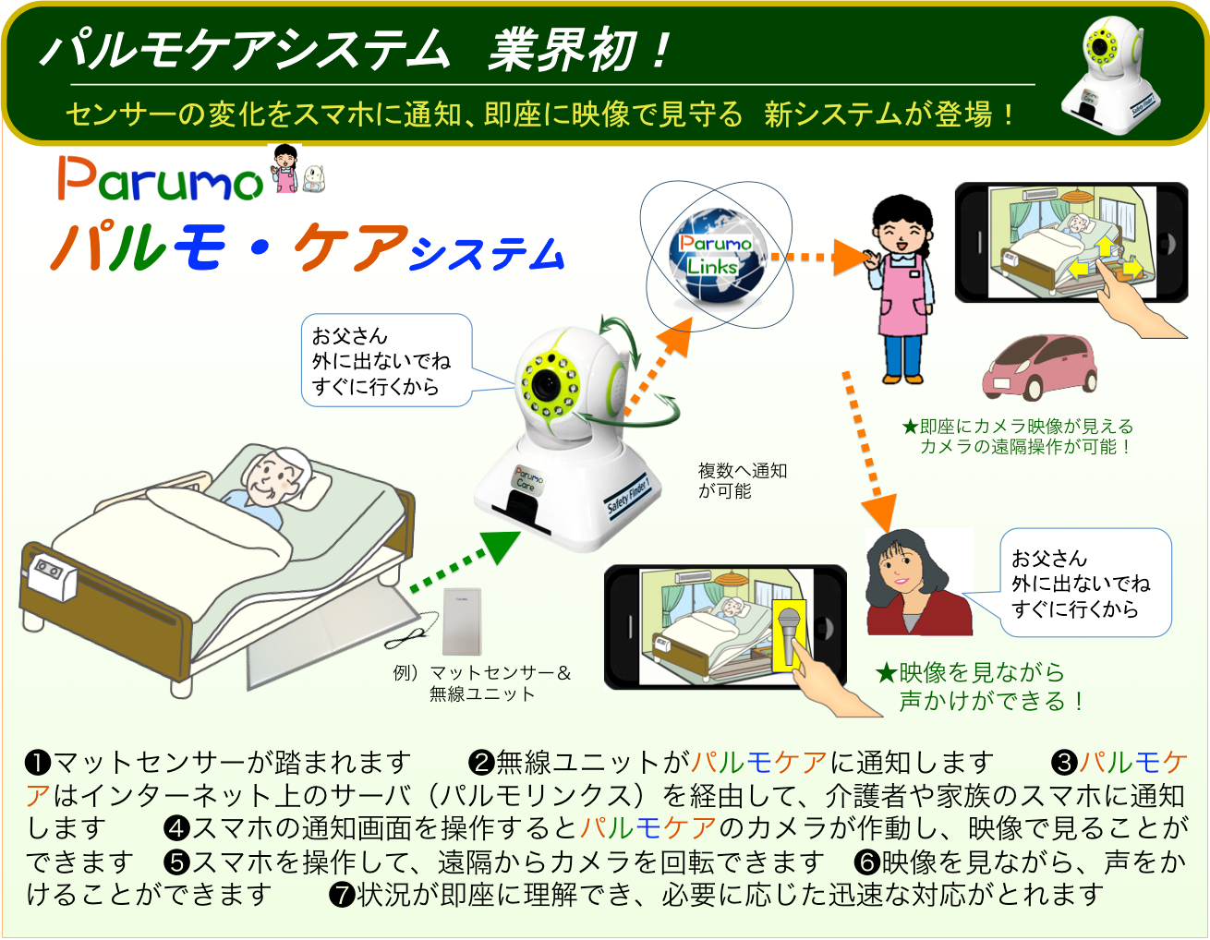
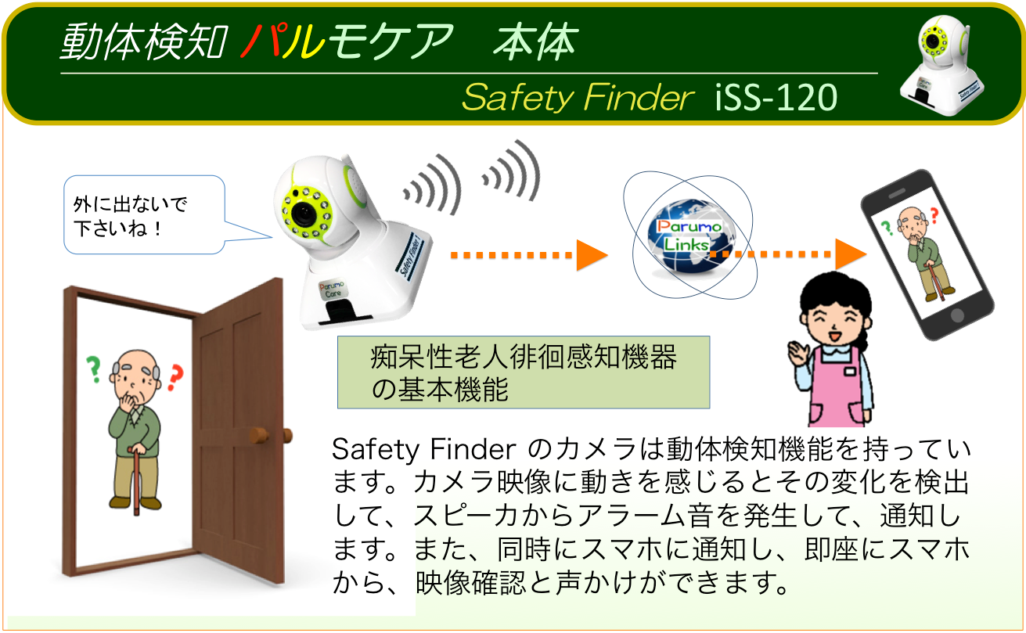

Slide 4
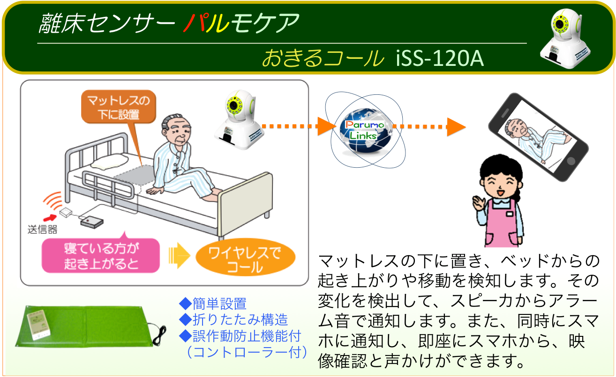
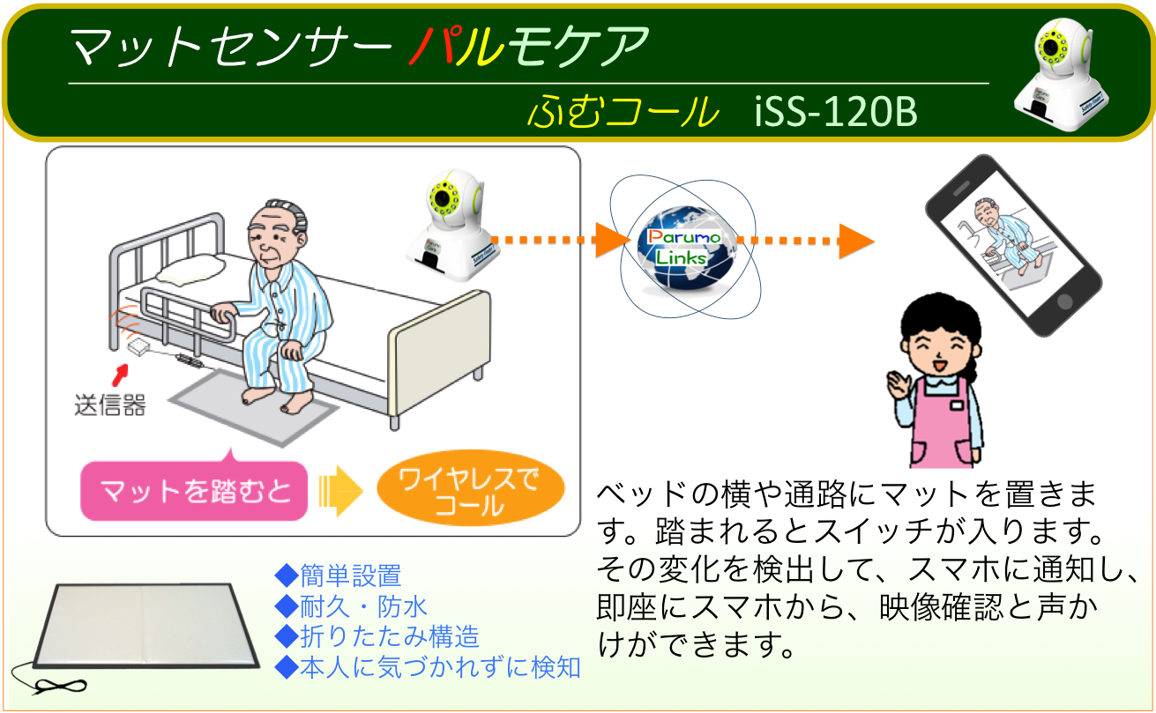

Slide 5
